Slide 1



VENTUS GPGPU运行GEMM分析
RISC-V GPU在运行大模型时的性能分析与优化方案
2025-高级模拟及射频集成电路设计南京大学集成电路学院

Slide 2


上次组会留下的问题
1. 内存系统
DRAM / L1 Cache / L2 Cache大小、层次、结构
Global Memory / Shared Memory概念
2. 性能估算
GEMM时长推算公式
1024*4096 GEMM时长推算
Attention计算时长估算

Slide 3
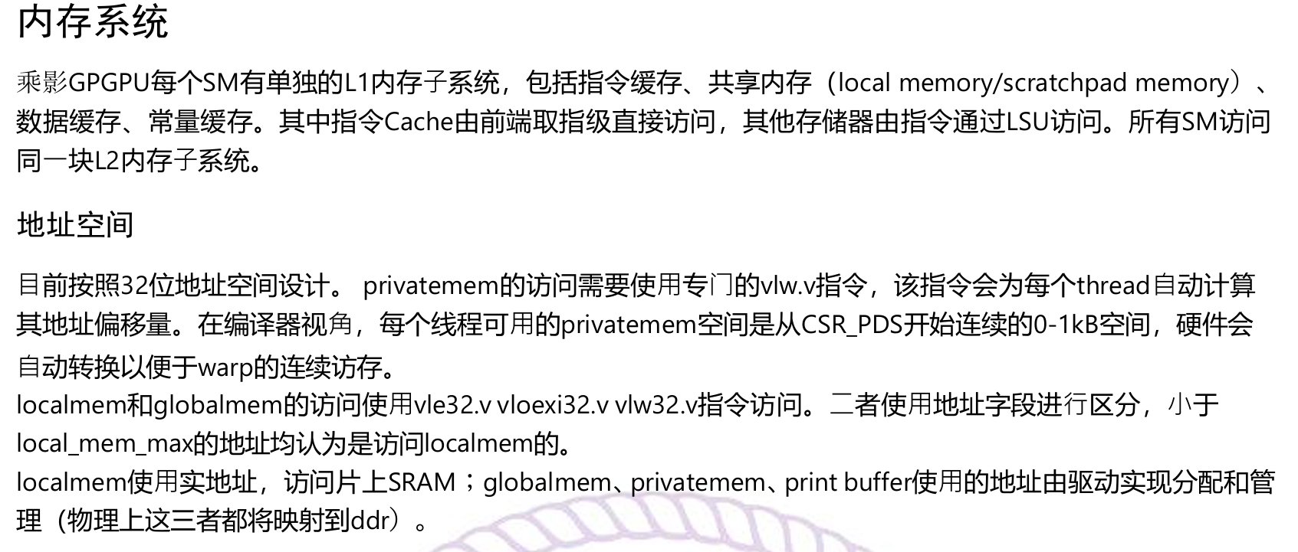
内存系统
《乘影GPGPU架构文档手册》

Slide 4
内存系统
L1指令缓存
（尚未固定）2路组相联，缓存行大小为blocksize（单位Byte），总容量为64*blocksize。
每次LSU访问的最大返回宽度为4B；
每次L1-L2之间的数据读写的最大宽度均为128B（一个缓存行）；
替换策略支持LRU、FIFO替换策略；
支持对正在进行的请求进行无效化；
（尚未固定）最多同时存在128个未完成L2访存请求；支持相同缓存行的L2访问请求合并，最大合并数8。
L1数据缓存
（尚未固定）2路组项联，缓存行大小为blocksize（单位Byte），总容量64*blocksize；
一般的，blocksize=num_thread；
虚拟地址索引、虚拟地址标记（VIVT）；
每次LSU访问的最大返回宽度为blocksize；
每次L1-L2之间数据读写的最大宽度均为blocksize（一个缓存行）；
写策略为写回-写不分配；
替换策略支持LRU、FIFO替换策略；
支持对整个数据高速缓存的无效和清除操作，支持对单条缓存行的无效和清除操作；
（尚未固定）最多同时存在128个未完成L2访问请求；支持相同缓存行的L2访问请求合并，最大合并数8。
《乘影GPGPU架构文档手册》

Slide 5
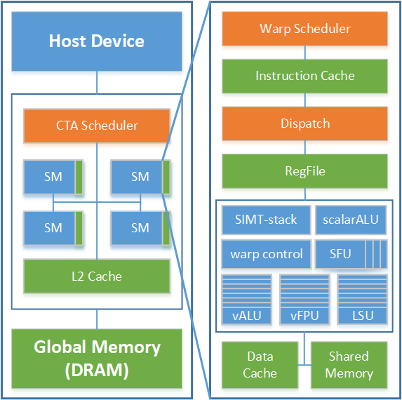
整体架构

Slide 6
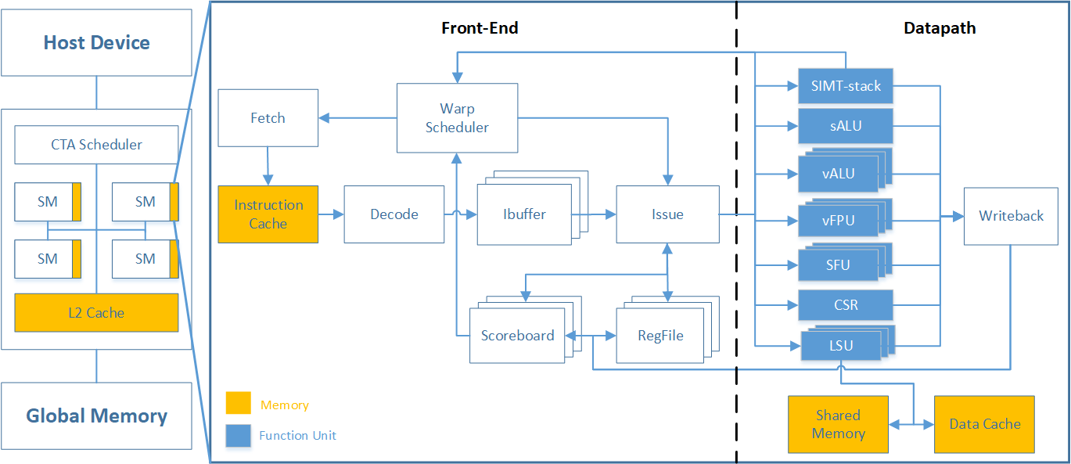
整体架构

Slide 7
公式推算
M,N,K | 总指令 | 指令类型 | TOP3指令
4 | 443 | 39 | LW(60),JAL(48),ADDI(36)
8 | 1,030 | 39 | LW(120),JAL(112),ADDI(80)
16 | 5,280 | 39 | JAL(576),VLW12_V(544),LW(480)
32 | 25,652 | 39 | VLW12_V(4352),JAL(2784),LW(480)
64 | 183,852 | 39 | VLW12_V(34816),SETRPC(20128),JAL(19584)
128 | 1,432,412 | 39 | VLW12_V(278528),SETRPC(157920),JAL(151104)
256 | 11,356,860 | 39 | VLW12_V(2228224),SETRPC(1253728),JAL(1192896)
512
1024
2048
4096

Slide 8
 | 4 | 16 | 32 | 64 | 128 | 256 | 512
VLW12_V | 20 | 72 | 544 | 34816 | 278528 | 2228224 | 17825792
SETPRC | 32 | 80 | 448 | 20128 | 157920 | 1253728 | 9994848
JAL | 48 | 112 | 576 | 19584 | 151104 | 1192896 | 9488064
VBEQ | 20 | 56 | 352 | 18496 | 147520 | 1179712 | 9437248
VMV_V_X | 35 | 78 | 368 | 12128 | 92992 | 731648 | 5809024
AUIPC | 22 | 52 | 272 | 10112 | 79008 | 626912 | 4997472
VADD_VV | 13 | 34 | 200 | 10040 | 78936 | 626840 | 4997400
VADD_VX | 14 | 36 | 208 | 9904 | 78384 | 624688 | 4988976
JUMP | 31 | 70 | 344 | 9848 | 75608 | 596504 | 4744088
VADD12_VI | 4 | 16 | 152 | 8864 | 70208 | 559232 | 4464896
ADDI | 36 | 80 | 400 | 8464 | 65808 | 524560 | 4194576
VFMADD_VV | 4 | 16 | 128 | 8192 | 65536 | 524288 | 4194304
VADD_VI | 7 | 22 | 128 | 8192 | 65536 | 524288 | 4194304
LW | 60 | 120 | 480 | 2976 | 18848 | 139680 | 1081760
VMSLT_VX | 6 | 12 | 48 | 2304 | 17408 | 135168 | 1064960
JOIN | 10 | 20 | 80 | 1856 | 13408 | 102560 | 803104
VBLT | 8 | 16 | 64 | 1360 | 9360 | 69904 | 541200
LUI | 5 | 10 | 40 | 1288 | 9224 | 69640 | 540680
VSLL_VI | 7 | 14 | 56 | 1184 | 8736 | 67616 | 532512
VAND_VV | 3 | 6 | 24 | 1152 | 8704 | 67584 | 532480
VSW12_V | 3 | 6 | 24 | 1152 | 8704 | 67584 | 532480
VMADD_VX | 1 | 2 | 8 | 512 | 4096 | 32768 | 262144
VBNE | 4 | 8 | 32 | 272 | 1040 | 4112 | 16400
BGE | 3 | 6 | 24 | 168 | 584 | 2184 | 8456
REGEXT | 10 | 20 | 80 | 116 | 164 | 260 | 452
VMUL_VX | 2 | 4 | 16 | 64 | 128 | 256 | 512
CSRRS | 18 | 36 | 144 | 144 | 144 | 144 | 144
SW | 13 | 26 | 104 | 104 | 104 | 104 | 104
JALR | 12 | 24 | 96 | 96 | 96 | 96 | 96
VLW_V | 5 | 10 | 40 | 40 | 40 | 40 | 40
MUL | 3 | 6 | 24 | 24 | 24 | 24 | 24
VSW_V | 3 | 6 | 24 | 24 | 24 | 24 | 24
ADD | 2 | 4 | 16 | 16 | 16 | 16 | 16
CSRRW | 2 | 4 | 16 | 16 | 16 | 16 | 16
VID_V | 2 | 4 | 16 | 16 | 16 | 16 | 16
VREMU_VX | 2 | 4 | 16 | 16 | 16 | 16 | 16
VSETVLI | 1 | 2 | 8 | 8 | 8 | 8 | 8
BEQ | 1 | 2 | 8 | 8 | 8 | 8 | 8
VDIVU_VX | 1 | 2 | 8 | 8 | 8 | 8 | 8
ENDPRG | 1 | 2 | 8 | 8 | 8 | 8 | 8

Slide 9
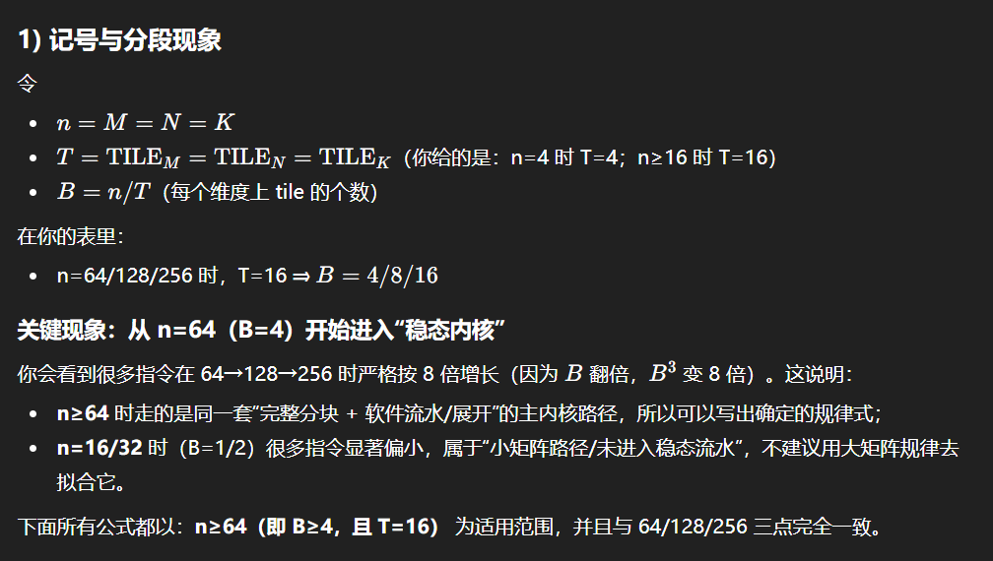
公式推算

Slide 10
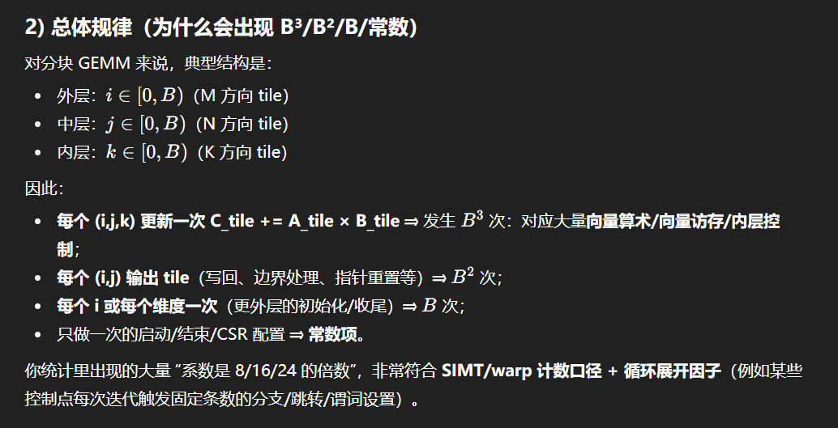
公式推算

Slide 11
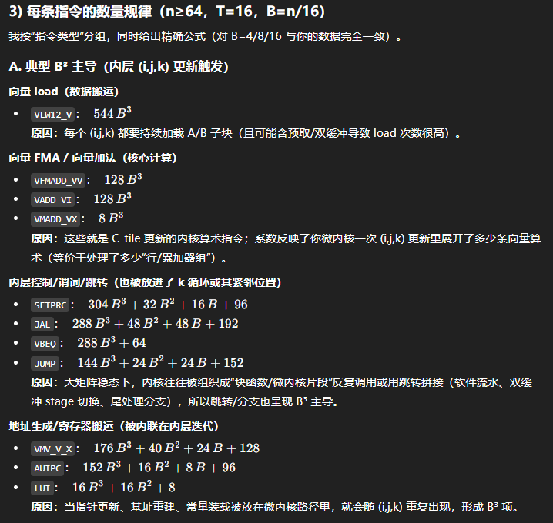
公式推算

Slide 12
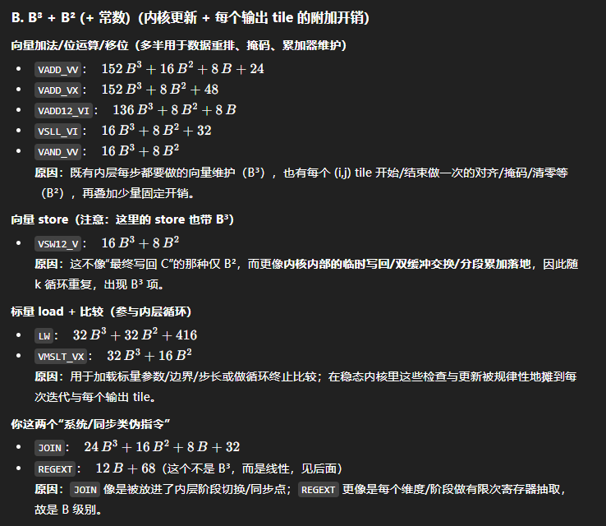
公式推算

Slide 13
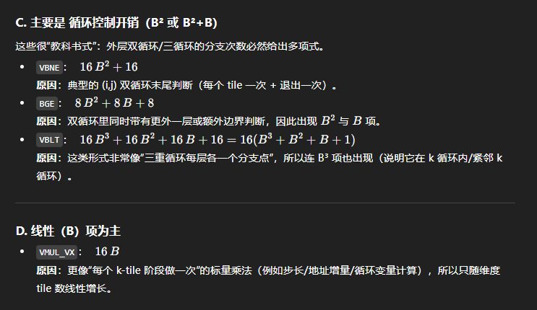
公式推算

Slide 14
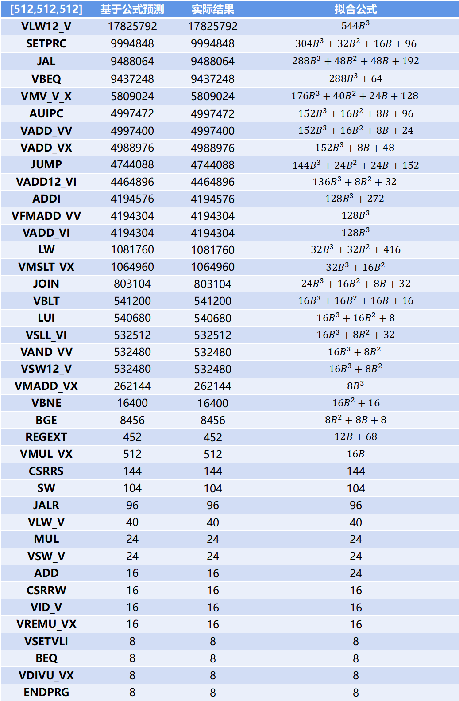
公式推算
[512,512,512] | 基于公式预测 | 实际结果 | 拟合公式
VLW12_V | 17825792 | 17825792 | $$544B^{3}$$
SETPRC | 9994848 | 9994848 | $${304B}^{3}+{32B}^{2}+16B+96$$
JAL | 9488064 | 9488064 | $${288B}^{3}+{48B}^{2}+48B+192$$
VBEQ | 9437248 | 9437248 | $${288B}^{3}+64$$
VMV_V_X | 5809024 | 5809024 | $${176B}^{3}+{40B}^{2}+24B+128$$
AUIPC | 4997472 | 4997472 | $${152B}^{3}+{16B}^{2}+8B+96$$
VADD_VV | 4997400 | 4997400 | $${152B}^{3}+{16B}^{2}+8B+24$$
VADD_VX | 4988976 | 4988976 | $${152B}^{3}+8B+48$$
JUMP | 4744088 | 4744088 | ${144B}^{3}+{24B}^{2}+24B+152$
VADD12_VI | 4464896 | 4464896 | $${136B}^{3}+{8B}^{2}+32$$
ADDI | 4194576 | 4194576 | $${128B}^{3}+272$$
VFMADD_VV | 4194304 | 4194304 | $$128B^{3}$$
VADD_VI | 4194304 | 4194304 | $$128B^{3}$$
LW | 1081760 | 1081760 | $${32B}^{3}+{32B}^{2}+416$$
VMSLT_VX | 1064960 | 1064960 | ${32B}^{3}+{16B}^{2}$
JOIN | 803104 | 803104 | $${24B}^{3}+{16B}^{2}+8B+32$$
VBLT | 541200 | 541200 | $${16B}^{3}+{16B}^{2}+16B+16$$
LUI | 540680 | 540680 | $${16B}^{3}+{16B}^{2}+8$$
VSLL_VI | 532512 | 532512 | $${16B}^{3}+{8B}^{2}+32$$
VAND_VV | 532480 | 532480 | $${16B}^{3}+{8B}^{2}$$
VSW12_V | 532480 | 532480 | $${16B}^{3}+{8B}^{2}$$
VMADD_VX | 262144 | 262144 | $$8B^{3}$$
VBNE | 16400 | 16400 | $${16B}^{2}+16$$
BGE | 8456 | 8456 | $${8B}^{2}+8B+8$$
REGEXT | 452 | 452 | $$12B+68$$
VMUL_VX | 512 | 512 | $$16B$$
CSRRS | 144 | 144 | 144
SW | 104 | 104 | 104
JALR | 96 | 96 | 96
VLW_V | 40 | 40 | 40
MUL | 24 | 24 | 24
VSW_V | 24 | 24 | 24
ADD | 16 | 16 | 24
CSRRW | 16 | 16 | 16
VID_V | 16 | 16 | 16
VREMU_VX | 16 | 16 | 16
VSETVLI | 8 | 8 | 8
BEQ | 8 | 8 | 8
VDIVU_VX | 8 | 8 | 8
ENDPRG | 8 | 8 | 8

Slide 15
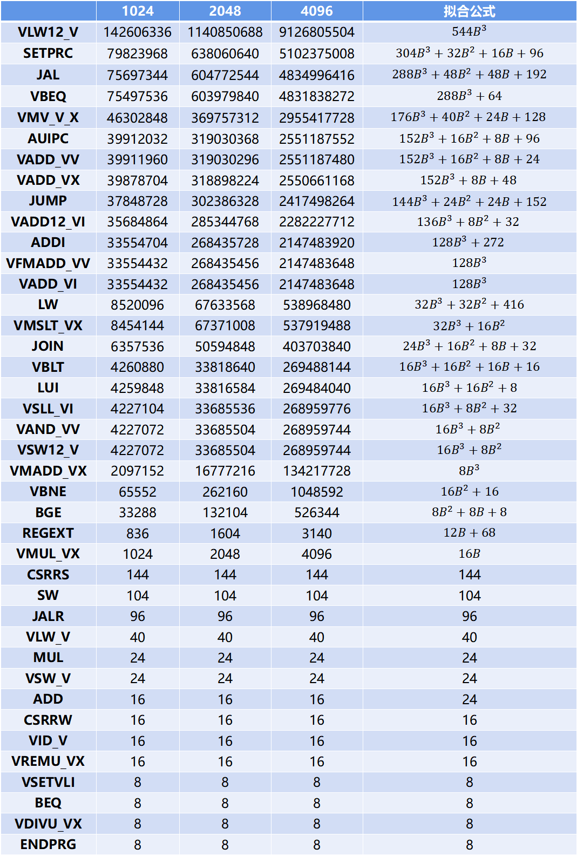
公式推算
 | 1024 | 2048 | 4096 | 拟合公式
VLW12_V | 142606336 | 1140850688 | 9126805504 | $$544B^{3}$$
SETPRC | 79823968 | 638060640 | 5102375008 | $${304B}^{3}+{32B}^{2}+16B+96$$
JAL | 75697344 | 604772544 | 4834996416 | $${288B}^{3}+{48B}^{2}+48B+192$$
VBEQ | 75497536 | 603979840 | 4831838272 | $${288B}^{3}+64$$
VMV_V_X | 46302848 | 369757312 | 2955417728 | $${176B}^{3}+{40B}^{2}+24B+128$$
AUIPC | 39912032 | 319030368 | 2551187552 | $${152B}^{3}+{16B}^{2}+8B+96$$
VADD_VV | 39911960 | 319030296 | 2551187480 | $${152B}^{3}+{16B}^{2}+8B+24$$
VADD_VX | 39878704 | 318898224 | 2550661168 | $${152B}^{3}+8B+48$$
JUMP | 37848728 | 302386328 | 2417498264 | ${144B}^{3}+{24B}^{2}+24B+152$
VADD12_VI | 35684864 | 285344768 | 2282227712 | $${136B}^{3}+{8B}^{2}+32$$
ADDI | 33554704 | 268435728 | 2147483920 | $${128B}^{3}+272$$
VFMADD_VV | 33554432 | 268435456 | 2147483648 | $$128B^{3}$$
VADD_VI | 33554432 | 268435456 | 2147483648 | $$128B^{3}$$
LW | 8520096 | 67633568 | 538968480 | $${32B}^{3}+{32B}^{2}+416$$
VMSLT_VX | 8454144 | 67371008 | 537919488 | ${32B}^{3}+{16B}^{2}$
JOIN | 6357536 | 50594848 | 403703840 | $${24B}^{3}+{16B}^{2}+8B+32$$
VBLT | 4260880 | 33818640 | 269488144 | $${16B}^{3}+{16B}^{2}+16B+16$$
LUI | 4259848 | 33816584 | 269484040 | $${16B}^{3}+{16B}^{2}+8$$
VSLL_VI | 4227104 | 33685536 | 268959776 | $${16B}^{3}+{8B}^{2}+32$$
VAND_VV | 4227072 | 33685504 | 268959744 | $${16B}^{3}+{8B}^{2}$$
VSW12_V | 4227072 | 33685504 | 268959744 | $${16B}^{3}+{8B}^{2}$$
VMADD_VX | 2097152 | 16777216 | 134217728 | $$8B^{3}$$
VBNE | 65552 | 262160 | 1048592 | $${16B}^{2}+16$$
BGE | 33288 | 132104 | 526344 | $${8B}^{2}+8B+8$$
REGEXT | 836 | 1604 | 3140 | $$12B+68$$
VMUL_VX | 1024 | 2048 | 4096 | $$16B$$
CSRRS | 144 | 144 | 144 | 144
SW | 104 | 104 | 104 | 104
JALR | 96 | 96 | 96 | 96
VLW_V | 40 | 40 | 40 | 40
MUL | 24 | 24 | 24 | 24
VSW_V | 24 | 24 | 24 | 24
ADD | 16 | 16 | 16 | 24
CSRRW | 16 | 16 | 16 | 16
VID_V | 16 | 16 | 16 | 16
VREMU_VX | 16 | 16 | 16 | 16
VSETVLI | 8 | 8 | 8 | 8
BEQ | 8 | 8 | 8 | 8
VDIVU_VX | 8 | 8 | 8 | 8
ENDPRG | 8 | 8 | 8 | 8

Slide 16
公式推算
对n=512来说，各warp的指令mix和数量几乎一致，差异主要体现在少量低频指令（VSW_V、CSRRS）的极端抖动。
真正决定总时间的，是高频+中高CPI的几类指令：
指令 | 占比
VLW12_V | 22.18%
LW | 19.84%
VADD_VX | 14.29%
JAL | 8.13%
VADD12_VI | 6.91%
warp 间差异对最终时间影响很小，尤其在大矩阵时更稳定。
$$opcode(B)=2864B^{3}+312B^{2}+196B+2196$$
$$cycles=\sum{{Count}_{total}(op)∙{CPI}_{SM}(op)}$$
$$cycles=\sum{{Count}_{total}(op)∙{CPI}_{SM}(op)}$$

Slide 17
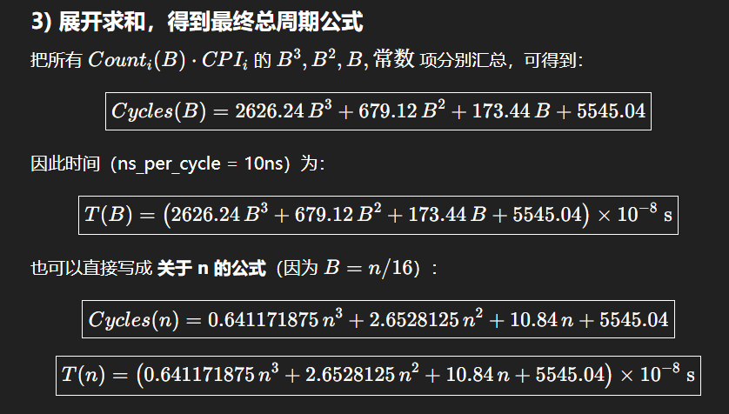
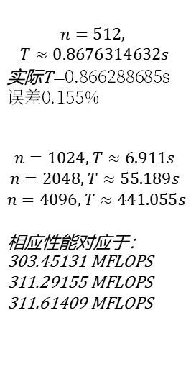
公式推算
$$n=512,$$
$$T≈0.8676314632s$$
实际T=0.866288685s
误差0.155%
$$n=1024, T≈6.911s$$
$$n=2048, T≈55.189s$$
$$n=4096, T≈441.055s$$
相应性能对应于：
303.45131 MFLOPS
311.29155 MFLOPS
311.61409 MFLOPS

Slide 18
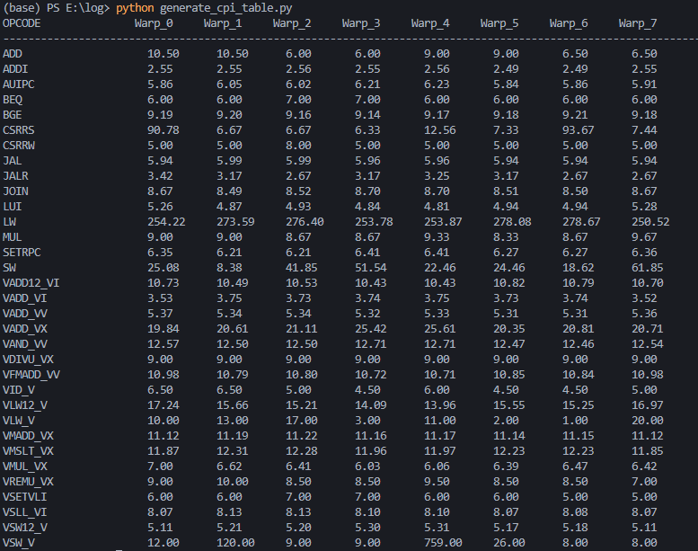
公式推算

Slide 19
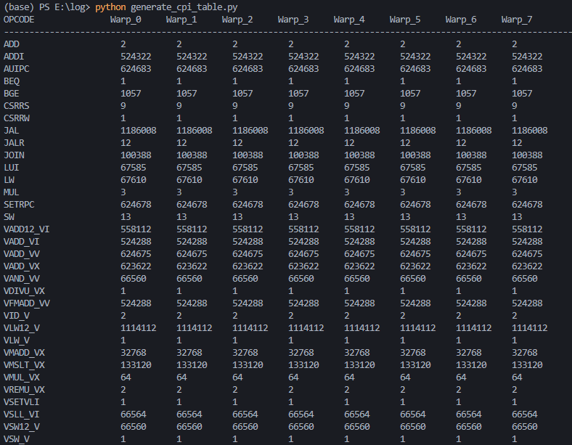
分配任务均匀性分析

Slide 20
公式推算
方法二：按FLOPS外推时间

Slide 21
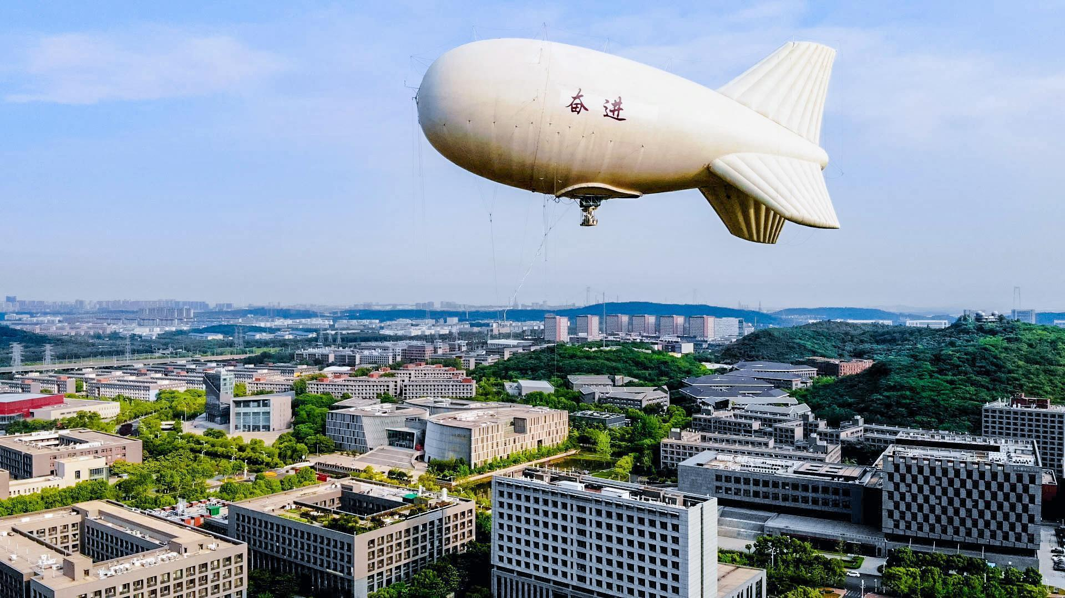
谢谢观看！
日期：2025年12月15日

